Slide 1

이것이 오라클이다 Oracle 설치부터 PL/SQL 정복까지!
Chapter 07: PL/SQL 고급
우재남 지음

Slide 2
Contents
CHAPTER 07 PL/SQL 고급
학습 목표
SECTION 01 Oracle의 데이터 형식
- 1.1 Oracle에서 지원하는 데이터 형식의 종류
- 1.2 변수의 사용
- 1.3 데이터 형식과 형 변환
- 1.4 Oracle 내장 함수
SECTION 02 조인
- 2.1 INNER JOIN(내부 조인)
- 2.2 OUTER JOIN(외부 조인)
- 2.3 CROSS JOIN(상호 조인)
- 2.4 SELF JOIN
- 2.5 UNION / UNION ALL / NOT IN / IN

Slide 3
Contents
SECTION 03 PL/SQL 프로그래밍
- 3.1 IF…ELSE…
- 3.2 CASE
- 3.3 WHILE LOOP, FOR LOOP와 CONTINUE, EXIT
- 3.4 GOTO
- 3.5 일시정지를 위한 DBMS_LOCK.SLEEP( )
- 3.6 예외 처리
- 3.7 동적 SQL

Slide 4
CHAPTER 07 PL/SQL 고급

Slide 5
이 장의 핵심 개념
7장은 SQL문의 데이터 형식 및 변수, 대용량 데이터의 저장에 대해서 학습함.
추가적으로 Oracle PL/SQL 프로그래밍을 학습함.
- 1. Oracle은 숫자, 문자, 날짜 등의 다양한 데이터 형식을 지원함.
- 2. 대용량 데이터의 저장과 추출을 위해서는 CLOB, BLOB의 데이터 형식을 사용함.
- 3. Oracle도 변수를 사용할 수 있는데, DELARE문과 함께 선언됨.
- 4. Oracle은 문자열 함수, 숫자 및 수학 함수, 날짜/시간 함수, 형 변환 함수, 분석 함수, 확장 함수, 기타 함수 등
다양한 내장 함수를 제공함.
- 5. 두 개 이상의 테이블을 묶는 조인은 내부 조인, 외부 조인 등이 있음.
- 6. Oracle은 일반 프로그래밍 언어와 비슷한 프로그래밍 문법을 지원함.

Slide 6
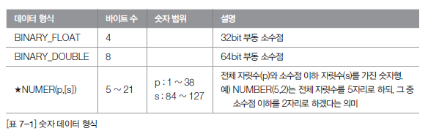
SECTION 01 Oracle의 데이터 형식
1.1 Oracle에서 지원하는 데이터 형식의 종류
Oracle에서 데이터 형식의 종류는 30개 가까이 됨.
숫자 데이터 형식
- 숫자형 데이터 형식은 정수, 실수 등의 숫자를 표현하는데 주로N UMBER 데이터 형식을 사용함.

Slide 7
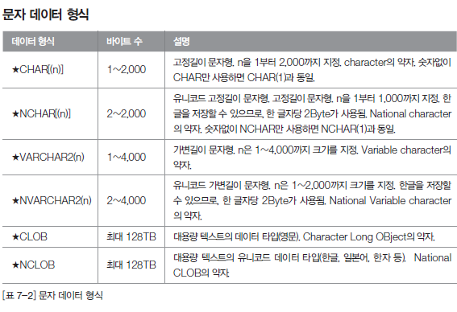
SECTION 01 Oracle의 데이터 형식
문자 데이터 형식
- CHAR, NCHAR 형식은 고정길이 문자형으로 자릿수가 고정되어 있음.

Slide 8
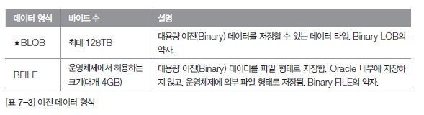
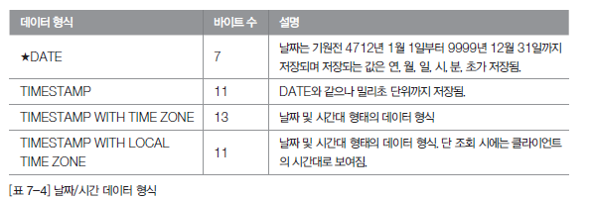
SECTION 01 Oracle의 데이터 형식
이진 데이터 형식
- BLOB이나 BFILE은 주로 이미지, 동영상, 음악, 지도 데이터 등을 저장하기 위한 데이터 형식임.
날짜와 시간 데이터 형식
- 날짜 형식은 주로 DATE 형식을 사용함.

Slide 9
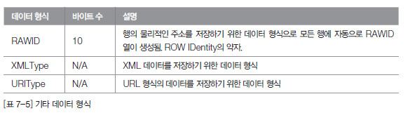
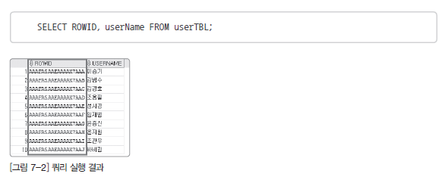
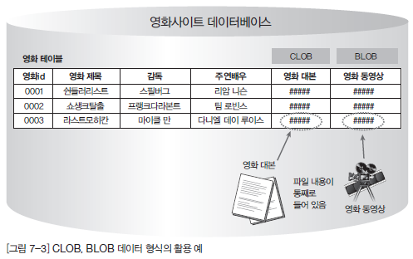
SECTION 01 Oracle의 데이터 형식
기타 데이터 형식
CLOB, BLOB
- LOB을 저장하기 위해서 CLOB, BLOB의 데이터 형식을 지원.

Slide 10
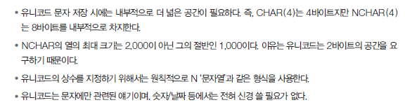
SECTION 01 Oracle의 데이터 형식
유니코드 데이터
- 여러 언어를 처리한다면 NCHAR, NVARCHAR2, NCLOB 형식을 사용하는 것이 좋음. N은 National의 약자로
유니코드를 의미함.
- 유니코드 데이터 형식인N CHAR, NVARCHAR2, NCLOB은 CHAR, VARCHAR2, CLOB과 동일하게 사용하면 되지만,
다음의 몇 가지 차이점이 있음.

Slide 11
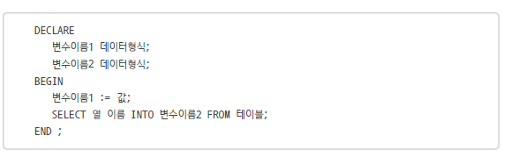
SECTION 01 Oracle의 데이터 형식
1.2 변수의 사용
Oracle PL/SQL도 다른 일반적인 프로그래밍 언어처럼 변수를 선언하고 사용할 수 있음.
이러한 변수를 바인드 변수라고 부름.
변수의 선언과 대입 형식]

Slide 12
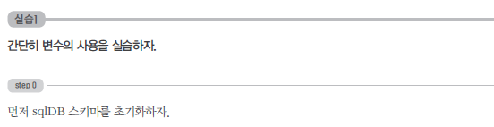
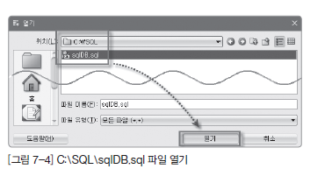
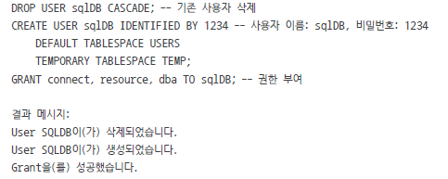
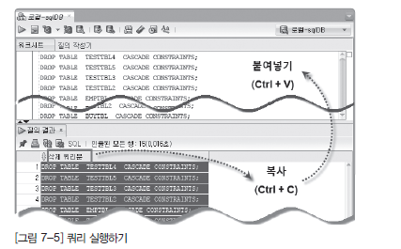
SECTION 01 Oracle의 데이터 형식
[sqlDB 사용자(=스키마) 삭제, sqlDB 사용자(=스키마)를 만들고 권한 부여]

Slide 13


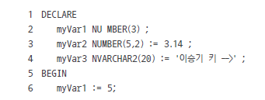
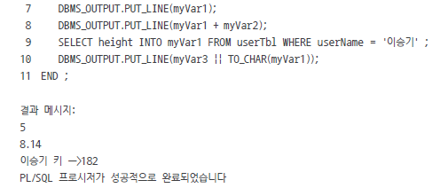
SECTION 01 Oracle의 데이터 형식
[변수에 값을 대입, 출력]

Slide 14

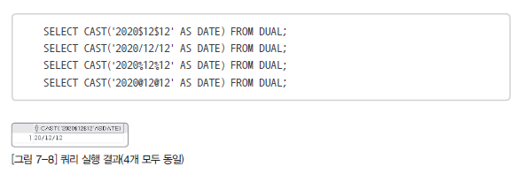


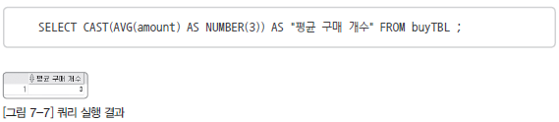
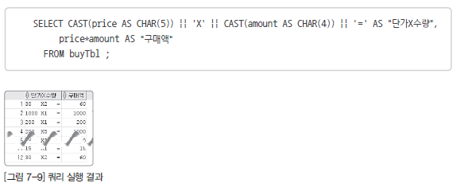
SECTION 01 Oracle의 데이터 형식
1.3 데이터 형식과 형 변환
데이터 형식 변환 함수
- 가장 일반적으로 사용되는 데이터 형식 변환과 관련해서는 CAST( ) 함수를 사용함.
[평균구매수 구하는 쿼리문]
[다양한 구분자를 날짜 형식으로 변경]
[개수이므로 정수로 보기 위함]
[쿼리의 결과를 보기 좋도록 처리]

Slide 15
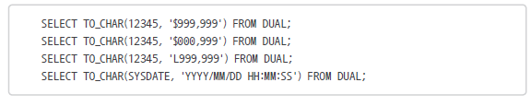



SECTION 01 Oracle의 데이터 형식
[TO_CHAR(숫자, ‘형식’)은 숫자를 다양한 문자 형식으로 변환]

Slide 16
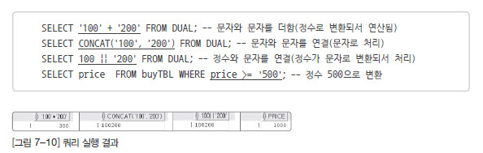
SECTION 01 Oracle의 데이터 형식
암시적인 형 변환
- 형 변환 방식에는 명시적인 변환과 암시적인 변환, 두 가지가 있음.
[암시적인 변환 예시]

Slide 17



SECTION 01 Oracle의 데이터 형식
1.4 Oracle 내장 함수
Oracle은 많은 내장 함수를 포함하고 있음.
- 내장 함수는 크게 문자열 함수, 숫자 및 수학 함수, 날짜/시간 함수, 형 변환 함수, 분석 함수, 확장 함수, 기타 함수
등으로 나눌 수 있음.
문자열 함수
- ASCII(영문자), CHR(숫자), ASCIISTR(한글), UNISTR(‘유니코드 값’)
- LENGTH(문자열), LENGTHB(문자열)
- CONCAT(문자열1, 문자열2) 또는 ||

Slide 18



SECTION 01 Oracle의 데이터 형식
- INSTR(기준_문자열, 부분_문자열, 찾을_시작_위치), INSTRB(기준_문자열, 부분_문자열, 찾을_시작_위치)
- LOWER(문자열), UPPER(문자열), INITCAP(문자열)
- REPLACE(문자열, 원래_문자열, 바꿀_문자열)
- TRANSLATE(문자열, 원래_문자열, 바꿀_문자열)

Slide 19


SECTION 01 Oracle의 데이터 형식
- SUBSTR(문자열, 시작_위치, 길이)
- REVERSE(문자열)
- LPAD(문자열, 길이, 채울_문자열), RPAD(문자열, 길이, 채울_문자열)
- LTRIM(문자열, 제거할_문자), RTRIM(문자열, 제거할_문자)
- TRIM(제거할_방향 제거할_문자 FROM 문자열)

Slide 20


SECTION 01 Oracle의 데이터 형식
- REGEXP_COUNT(문자열, 문자)
숫자 및 수학 함수
- ABS(숫자)
- A COS(숫자), ASIN(숫자), ATAN(숫자), ATAN2(숫자1, 숫자2), SIN(숫자), COS(숫자), TAN(숫자)
: 삼각 함수와 관련된 함수를 제공함.
- CEIL(숫자), FLOOR(숫자), ROUND(숫자)
- EXP(숫자), LN(숫자), LOG(밑수, 숫자) : 지수, 로그와 관련된 함수를 제공함.

Slide 21


SECTION 01 Oracle의 데이터 형식
- MOD(숫자1, 숫자2)
- POWER(숫자1, 숫자2), SQRT(숫자)
- SIGN(숫자)
- TRUNC(숫자, 정수)

Slide 22


SECTION 01 Oracle의 데이터 형식
날짜 및 시간 함수
- ADD_MONTHS(날짜, 개월)와 +/=
- CURRENT_DATE, SYSDATE, CURRENT_TIMESTAMP
- EXTRACT(형식 FROM DATE ‘날짜’)
- LAST_DAY(날짜)

Slide 23

SECTION 01 Oracle의 데이터 형식
- NEXT_DAY(날짜, 요일)
- MONTHS_BETWEEN(날짜1, 날짜2)
- 이 외에도 ROUND(날짜), TRUNC(날짜) 등이 있지만 활용도는 높지 않음.

Slide 24



SECTION 01 Oracle의 데이터 형식
형 변환 함수
- BIN_TO_NUM(2진수)
- NUMTODSINTERVAL(숫자, ‘표현식’)
- NUMTOYMINTERVAL(숫자, ‘표현식’)
- 기타 변환 함수 : TO_CHAR( ), TO_DATE( ), TO_CLOB( ), TO_NCLOB( ), TO_NUMBER( ) 등이 있는데, 다루지 않은
함수는 추후 나올 때 다시 언급하겠음.

Slide 25
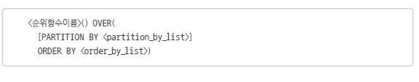
SECTION 01 Oracle의 데이터 형식
분석 함수/순위 함수
- Oracle은 분석/순위 함수로 CORR( ), COVAR_POP( ), COVAR_SAMP( ), CUME_DIST( ), DENSE_RANK( ),
FIRST_VALUE( ), LAG( ), LAST_VALUE( ), LEAD( ), LISTAGG( ),NTH_VALUE( ), RANK( ), STDDEV( ), VAR_POP( ),
VAR_SAMP( ), VARIANCE( ) 등을 제공함.
[순위함수의 형식]

Slide 26
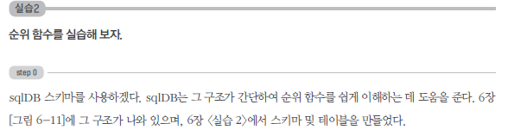
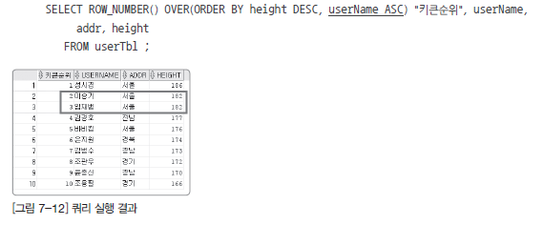
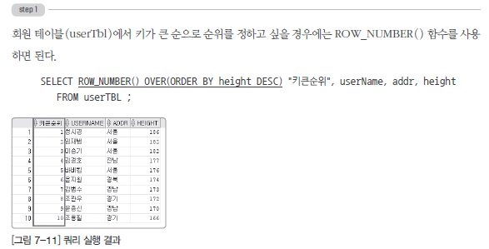
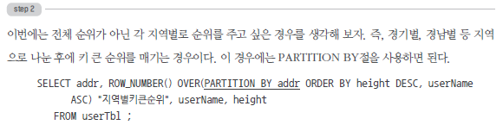
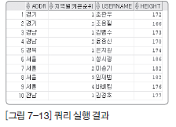
SECTION 01 Oracle의 데이터 형식
[[로컬-sqlDB]에 연결하고 워크시트를 하나 염]

Slide 27

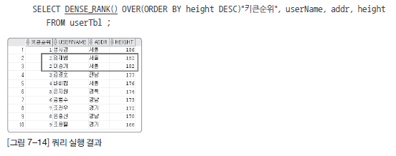
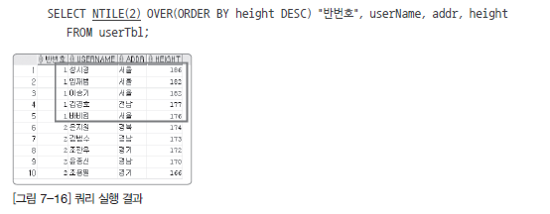
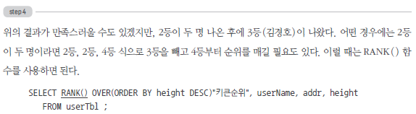
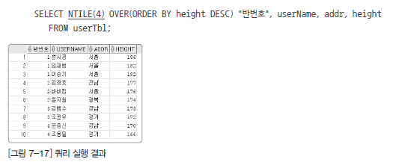
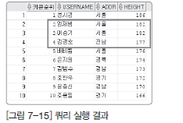
SECTION 01 Oracle의 데이터 형식

Slide 28
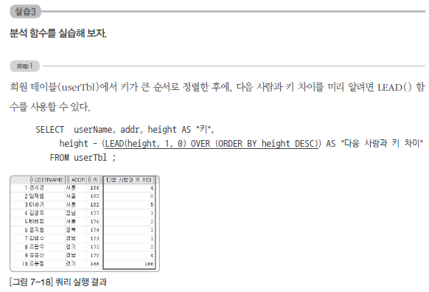

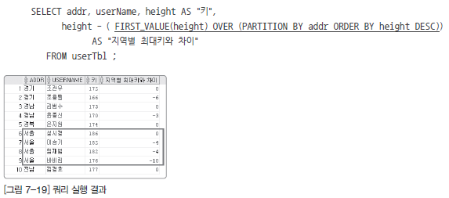
SECTION 01 Oracle의 데이터 형식

Slide 29
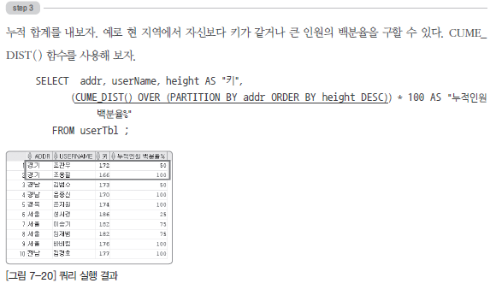
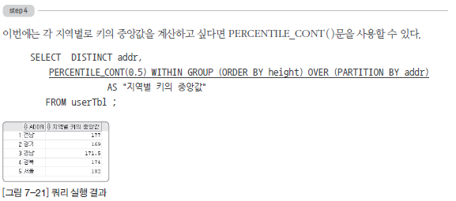
SECTION 01 Oracle의 데이터 형식

Slide 30
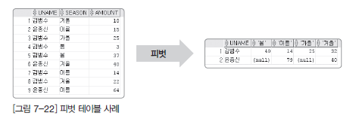
SECTION 01 Oracle의 데이터 형식
피벗의 구현
- 피벗Pivot은 한 열에 포함된 여러 값을 출력하고, 이를 여러 열로 변환하여 테이블 반환 식을 회전하고 필요하면
집계까지 수행하는 것을 말함.

Slide 31
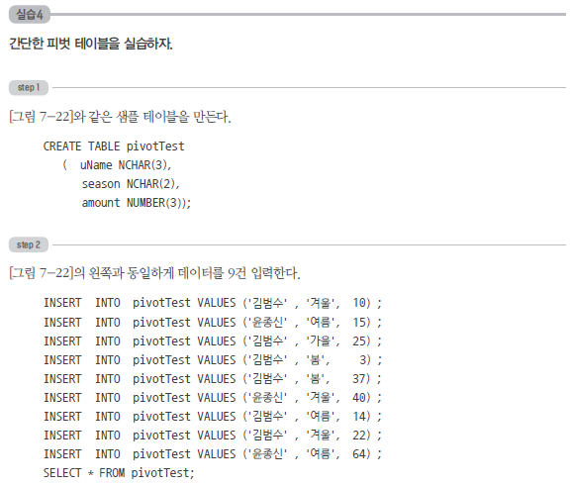
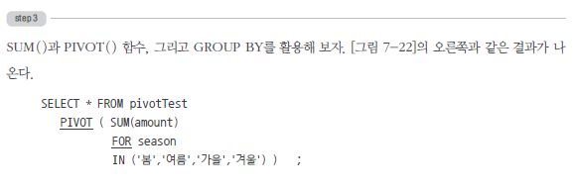
SECTION 01 Oracle의 데이터 형식

Slide 32
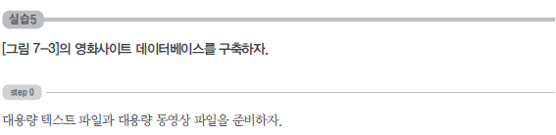
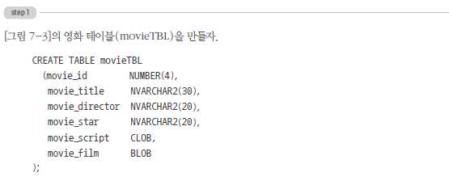
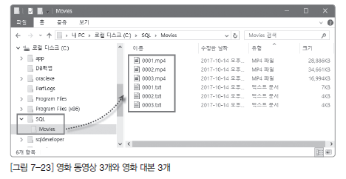
SECTION 01 Oracle의 데이터 형식
CLOB, BLOB 데이터 타입에 대용량 데이터의 입력
- 대용량 데이터를 입력하기 위해서는 Oracle에서 제공되는 SQL*Loader 유틸리티를 활용하는 것이 편리함.

Slide 33
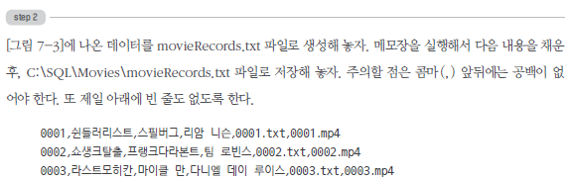
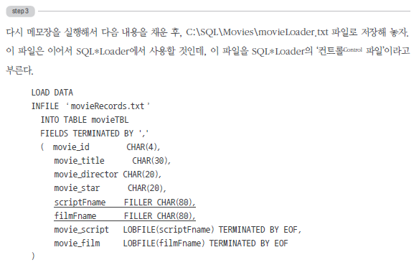
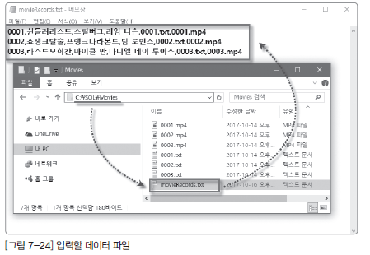
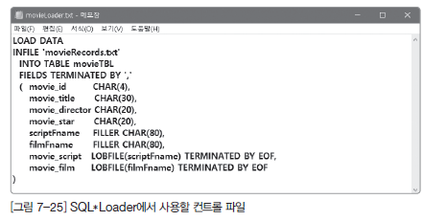
SECTION 01 Oracle의 데이터 형식

Slide 34

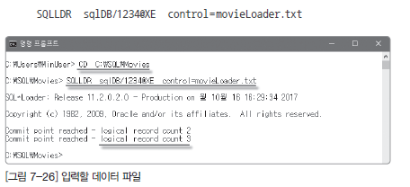
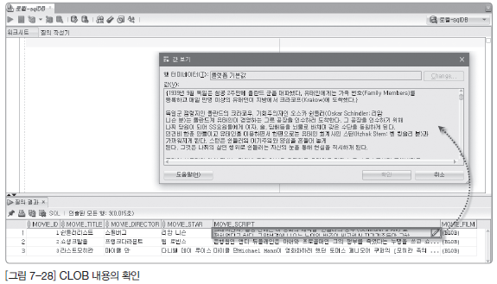

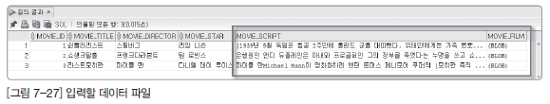
SECTION 01 Oracle의 데이터 형식

Slide 35
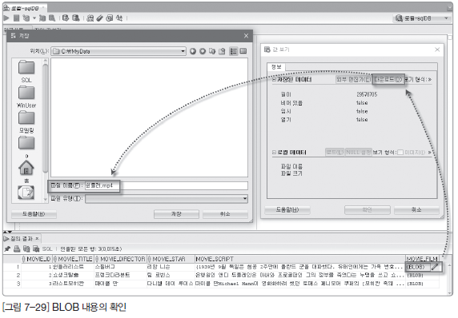
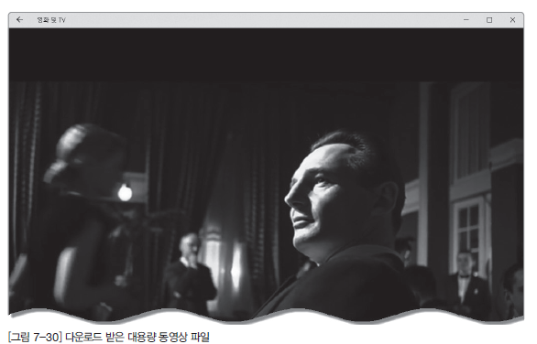
SECTION 01 Oracle의 데이터 형식

Slide 36


SECTION 02 조인
2.1 INNER JOIN(내부 조인)
조인이란 두 개 이상의 테이블을 서로 묶어서 하나의 결과 집합으로 만들어 내는 것을 말함.
INNER JOIN은 조인 중에서 가장 많이 사용되는 조인임.
- 일반적으로 JOIN이라고 얘기하는 것이 INNER JOIN을 지칭하는 것임.
[조인의 형식]

Slide 37




SECTION 02 조인
[필요한 열만 추출, 열 이름 userID가 불확실 오류]
[buyTbl의 userID가 더 정확]

Slide 38





SECTION 02 조인
[아이디/이름/물품/주소/연락처만 출력]
[‘테이블이름.열 이름’의 형식]
[회원 테이블(userTbl )을 기준으로
JYP라는 아이디가 구매한 물건의 목록]
[각 테이블에 별칭 주기]

Slide 39



SECTION 02 조인

Slide 40


SECTION 02 조인

Slide 41




SECTION 02 조인

Slide 42





SECTION 02 조인
2.2 OUTER JOIN(외부 조인)
OUTER JOIN은 조인의 조건에 만족되지 않는 행까지도 포함시키는 것임.
[OUTER JOIN 구문 형식]
[RIGHT OUTER JOIN 으로 변경]
[전체 회원의 구매 기록]
[구매한 적이 없는 유령회원뽑기]

Slide 43




SECTION 02 조인

Slide 44


SECTION 02 조인

Slide 45


SECTION 02 조인
2.3 CROSS JOIN(상호 조인)
CROSS JOIN은 한쪽 테이블의 모든 행들과 다른 쪽 테이블의 모든 행을 조인시키는 기능을 함.
CROSS JOIN을 ‘카티션곱’이라고도 부름.
[CROSS JOIN 구문 형식]

Slide 46

SECTION 02 조인
2.4 SELF JOIN
SELF JOIN은 별도의 구문이 있는 것이 아니라 자기 자신과 자기 자신이 조인한다는 의미임.
- 하나의 테이블에 같은 데이터가 존재하되 의미는 다르게 존재하는 경우에는 두 테이블을 서로 SELF JOIN시켜서
정보를 확인할 수 있음.

Slide 47


SECTION 02 조인
2.5 UNION / UNION ALL / NOT IN / IN
UNION은 두 쿼리의 결과를 행으로 합치는 것을 말함.
[UNION 형식]

Slide 48

SECTION 03 PL/SQL 프로그래밍
PL/SQL 프로시저는 다음과 같은 형태를 가짐.

Slide 49


SECTION 03 PL/SQL 프로그래밍
3.1 IF…ELSE…
조건에 따라 분기한다. 한 문장 이상이 처리되어야 할 때는 BEGIN… END와 함께 묶어줘야만
하며, 습관적으로 실행할 문장이 한 문장이라도 BEGIN… END로 묶어주는 것이 좋음.
[IF…ELSE… 형식]

Slide 50

SECTION 03 PL/SQL 프로그래밍

Slide 51



SECTION 03 PL/SQL 프로그래밍
3.2 CASE
IF 구문은 2중 분기라는 용어를 종종 사용함. 즉, 참 아니면 거짓 두 가지만 있기 때문임.
[IF문을 CASE문으로 변경]

Slide 52



SECTION 03 PL/SQL 프로그래밍

Slide 53



SECTION 03 PL/SQL 프로그래밍

Slide 54


SECTION 03 PL/SQL 프로그래밍

Slide 55




SECTION 03 PL/SQL 프로그래밍
3.3 WHILE LOOP, FOR LOOP와 CONTINUE, EXIT
WHILE문은 다른 프로그래밍 언어의 WHILE과 동일한 개념임.

Slide 56

SECTION 03 PL/SQL 프로그래밍
3.4 GOTO
GOTO문을 만나면 지정한 위치로 무조건 이동하게 됨.
위치는 << 라벨 이름 >>으로 지정해 놓을 수 있음.

Slide 57

SECTION 03 PL/SQL 프로그래밍
3.5 일시정지를 위한 DBMS_LOCK.SLEEP( )
코드의 실행을 일시정지하기 위해서 DBMS_LOCK.SLEEP(초) 패키지를 사용할 수 있음.

Slide 58

SECTION 03 PL/SQL 프로그래밍
3.6 예외 처리
Oracle은 예외 상황(=오류)이 발생할 경우, 몇 가지 방식으로 예외 처리하는 방법을 제공함.
Oracle 예외 처리
- Oracle에서 내부에 정의된 예외 중 PL/SQL에서 자주 발생하는 것은 약 20여 가지 있음.

Slide 59


SECTION 03 PL/SQL 프로그래밍
[Oracle 예외처리 형식]
[예시]

Slide 60


SECTION 03 PL/SQL 프로그래밍
사용자 정의 예외 처리
- 사용자 정의 예외 처리란 오류가 발생하면 오류 메시지를 변경해서 출력할 때 사용함.
[사용자 정의 예외처리 형식]
[SQLCODE 사용]

Slide 61


SECTION 03 PL/SQL 프로그래밍
[강제로 예외가 발생]
[RAISE_APPLICATION_ERROR 사용]

Slide 62


SECTION 03 PL/SQL 프로그래밍
3.7 동적 SQL
EXECUTE IMMEDIATE문은 SQL 문장을 실행시켜 주는 기능을 함.
[동적 SQL을 활용]
[userID가 ‘EJW’인 사람의 키를 확인하는 코드]

